Slide 1
Игра Coin Runner
Титовец Софья Максимовна

Slide 2
Введение
Идея проекта:
Создать игру на PyGame с использованием изученных технологий
Coin Runner — это 2D игра, в которой игрок управляет персонажем, собирает монеты, избегает препятствий и использует бонусы для улучшения своих возможностей
Цель игры — набрать как можно больше очков, избегая столкновений с препятствиями

Slide 3
Технологии
Программы:
PyCharm
Библиотеки:
PyGame
Random
Sys
Time

Slide 4
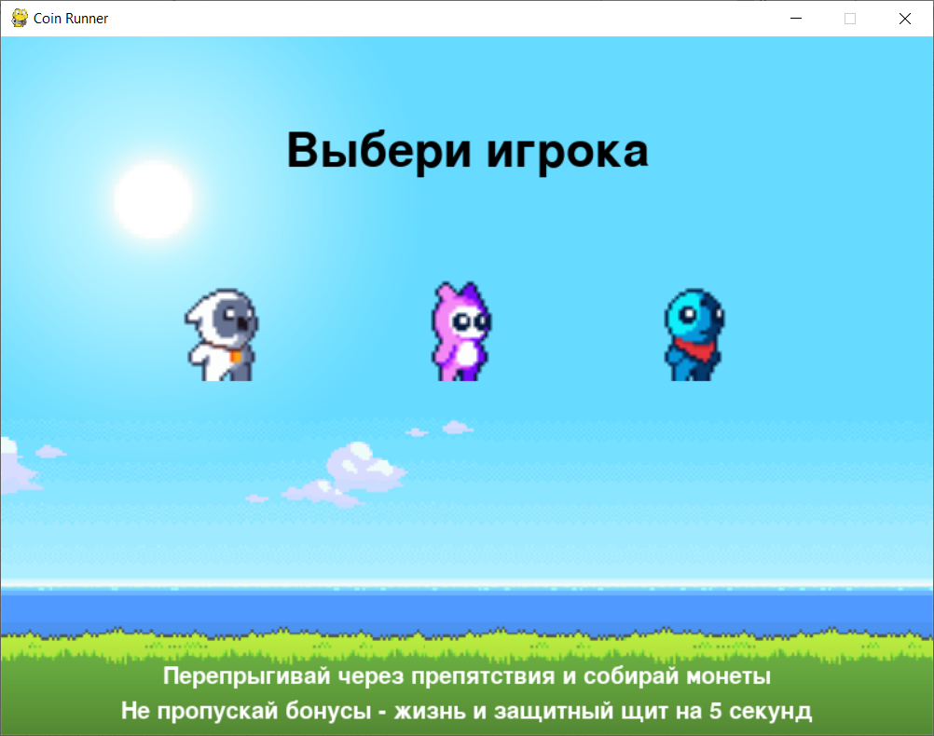
Интерфейс
Стартовое окно:
Выбор персонажа

Slide 5
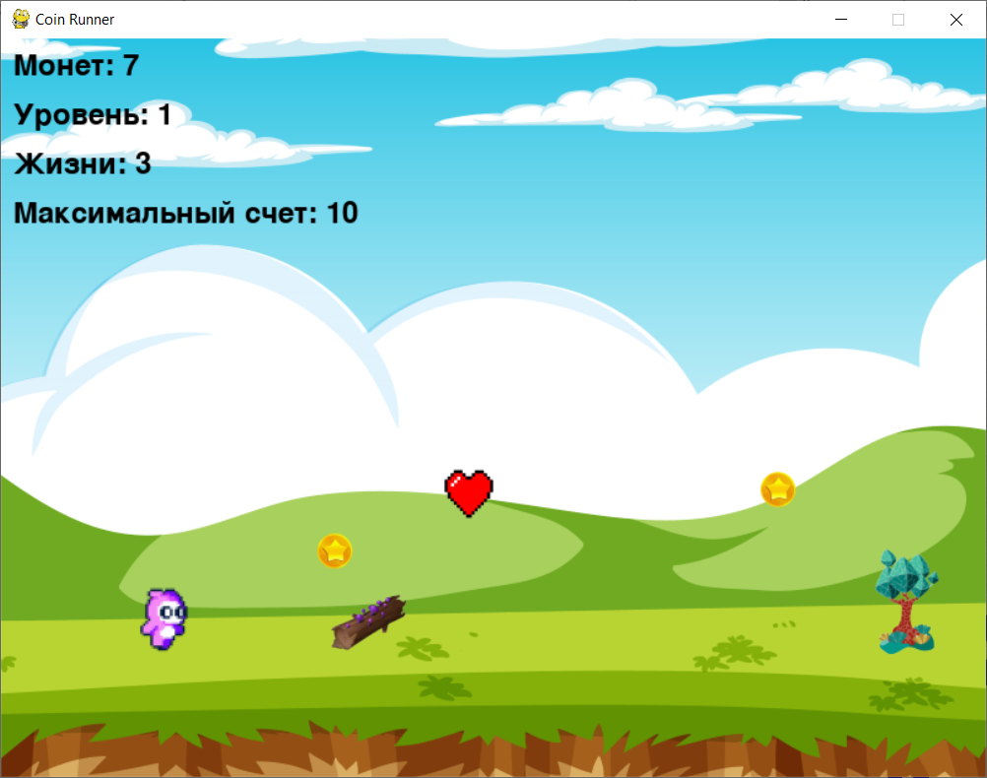
Интерфейс
Игровой экран:
Несколько уровней
Добавление препятствий
Добавление бонусов
Анимация
Музыка
Спрайты

Slide 6
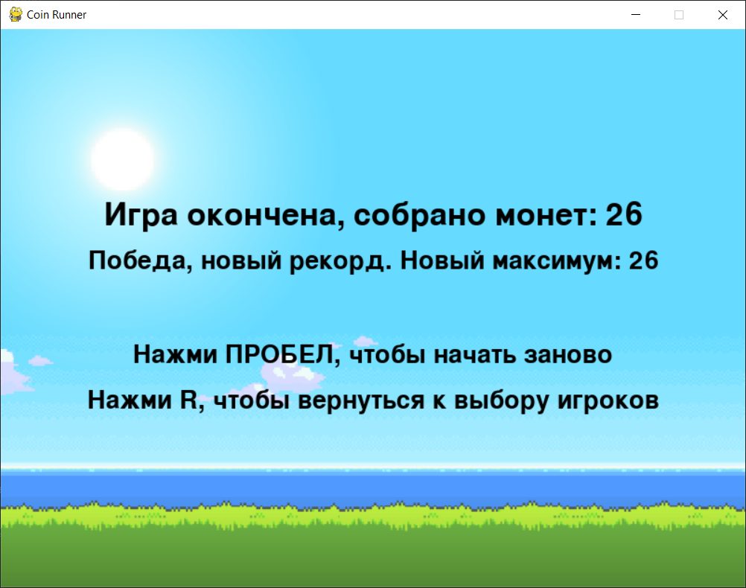
Интерфейс
Финальное окно:
Подсчет результатов
Сохранение максимума
Повтор игры
Возврат к выбору
персонажа

Slide 7
Реализация
Классы и основные функции приложения
Класс AnimatedSprite – класс анимированного спрайта
функции:
cut_sheet – разрезание спрайта на кадры
update – обновление анимации
Класс Player– класс игрока
функции:
update – обновление игрока
jump – прыжок
lose_life – потеря жизни
activate_shield – активация щита
add_life – добавление жизни

Slide 8
Реализация
Класс Obstacle – класс препятствия
Функция update – обновление (движение препятствий)
Класс Coin – класс монеты
Функция update – обновление (движение монет)
Класс Bonus – класс бонусов
Функция update – обновление (движение бонусов)
Класс Particle – класс взрыва (переход уровней)
Функция update – обновление частиц
Класс Rain – класс дождя (на четных уровнях)
Функция update – обновление капель

Slide 9
Реализация PyCharm
Основные функции
create_particles – функция создания взрыва при переходе на новый уровень
draw_shield_effect – эффект щита у персонажа
choose_player – стартовое окно и выбор персонажа
load_max_score - загрузка максимального счета
save_max_score – сохранение максимального счета
main_game – основная игра
game_over – финальное окно

Slide 10
Вывод
Игра Coin Runner успешно реализована.
Простая в управлении, имеет анимацию, спецэффекты и звуковое сопровождение
Увеличение уровня сложности от уровня к уровню.
Возможности для улучшения: Добавление новых уровней, персонажей, бонусов и анимации.

Slide 11
Спасибо за внимание

